Slide 1

Voedermiddelen
Voedermiddelen voor het varken

Slide 2
Wat gaan we doen in deze lessen?
Een eerste kennismaking met de voedermiddelen die we gebruiken voor rundvee/geiten en varkens
Welke voeders voor alle genoemde diersoorten en welke voeders juist voor of herkauwer of varkens
Welke diervoeders kun je zelf telen
Achtergronden over vertering leer je vooral in de lessen bij Sandra

Slide 3

Succescriteria
Je kan 4 enkelvoudige grondstoffen benoemen.
Je bepaalt voor minimaal 1 productiedier de juiste hoeveelheid voer en het soort voer dat het dier mag eten op 1 dag.
Je legt uit hoe gras en mais worden geteeld en geoogst.
Je legt uit hoe gras en mais worden opgeslagen.
Kan aangeven welke scheikundige processen een rol spelen bij een goede en minder goede opslag van voerdermiddelen.

Slide 4
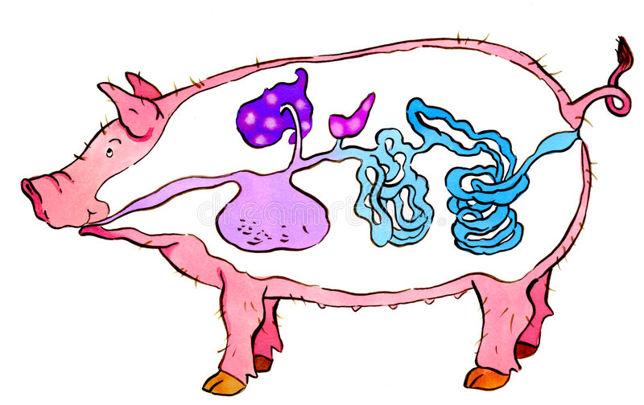
Voedermiddelen varkens
Fysische samenstelling
De spijsvertering van het varken lijkt op die van mensen
Dit geeft beperkingen aan de fysische samenstelling van het voer
Notes:
In de pens van de koe bevindt zich een vloeibare laag van water, speeksel en opgeloste voedingsmiddelen. Op deze vloeistof bevind zich een drijvende laag met grove delen. Deze grove delen zorgen voor een regelmatige contractie van de penswand, waardoor de inhoud weer gemengd wordt. De grove delen worden herkauwd en langzaam afgebroken.

Slide 5
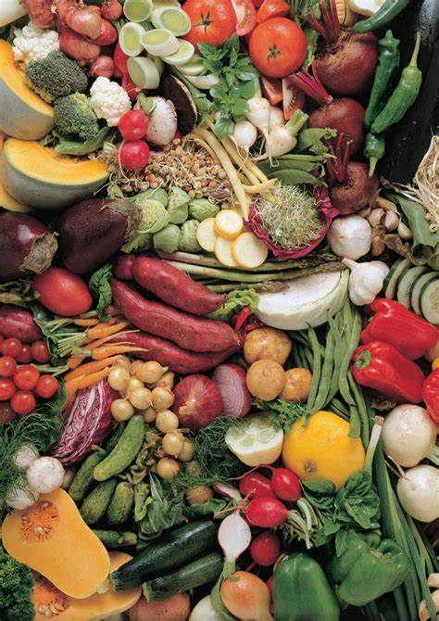
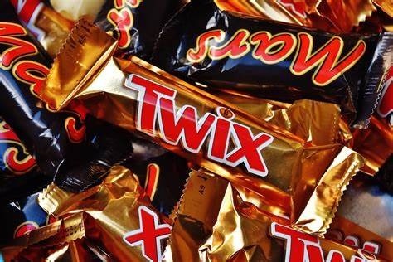
Indeling van voedermiddelen
In de praktijk gaan we voeders indelen op basis van:
Deeltjesgrootte
Structuurwaarde
Voederwaarde (vooral energiewaarde = EW)
Op basis van bovenstaande eigenschappen maken we het onderscheid tussen ruwvoer en krachtvoer
Deeltjes > 6-8 mm noemen we ruwvoer
Structuurwaarde heeft te maken met het verzadigingsgevoel
Voor voederwaarde of energie/ kg is geen harde grens

Slide 6
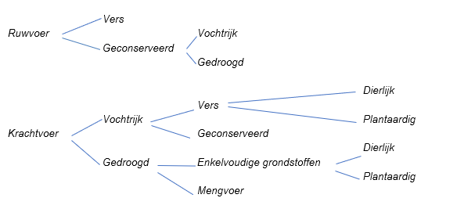
Indeling van voer
Opdracht: bij meest rechts woorden in de tabel een voorbeeld.
Bijvoorbeeld: krachtvoer>vochtrijk>vers>dierlijk = kaaswei
ruwvoer>geconserveerd>gedroogd = stro
ruwvoer>vers = gras (bij biologische of vrijloopvarkens)
Notes:
Je krijgt een kwartier om bijpassende voedermiddelen te zoeken/bedenken.

Slide 7
Voorbeelden
Ruwvoer > vers>gras, gras/klaver, voederbieten
Ruwvoer > geconserveerd>nat> maiskuil
Ruwvoer > geconserveerd> stro, kunstmatig gedroogde luzerne
Krachtvoer> vochtrijk>vers>dierlijk>kaaswei
Krachtvoer>vochtrijk>vers>plantaardig>tarwegistconcentraat, erwtenvezels
Krachvoer >vochtrijk>geconserveerd>tarwegistconcentraat, CCM
Krachvoer >droog>enkelvoudig>dierlijk>weipoeder, (bloed-,beender-, verenmeel), vismeel
Krachvoer >droog>enkelvoudig>plantaardig>meel van granen, bonen of
oliehoudende zaden (of schilfers en schroot)

Slide 8
Belangrijkste ruwvoeders
Stoomschillen > energie door hittebehandeling
Mais > energie uit zetmeel, darmflora, verzadiging
Luzerne > afleiding, verzadiging, eiwit
Gerst- , tarwe- en koolzaadstro > afleiding, verzadiging
Zemelen > verzadiging, darmflora
Notes:
Graskuil is droger dan vers gras. Graskuil bevat vaak minder suikers en eiwit. De vertering verloopt meestal langzamer. Graszaadstro wordt net als gerst of tarwe stro gebruikt om de structuurwaarde van het rantsoen te verhogen. Deze zorgen ook voor meer prikkeling van de penswand. Tenslotte worden deze producten gebruikt als vulling voor een rantsoen met te veel energie en/of eiwit.

Slide 9
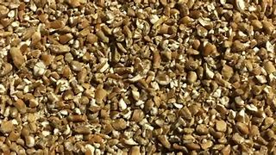
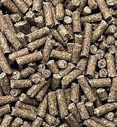
Indeling grondstoffen krachtvoeders
Graanproducten
Vlinderbloemigen
Knol- en wortelgewassen
Oliehoudende zaden
Groenten en fruit
Producten van dierlijke herkomst
Additieven/supplement/toevoeging

Slide 10
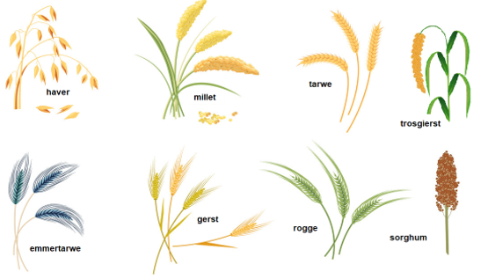
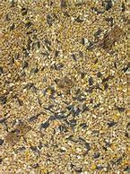
graanproducten
Behoren tot de grasachtigen
De zaden bevatten veel zetmeel,
goede eiwitten, vezels, calcium,
fosfor en kalium
Tarwe
Maïs
Gerst
Rogge
Haver
Triticale
Sorghum (is vrij nieuw en lijkt op snijmais)
Millet (is een soort gierst en een oud gewas)
Gierst
Rijst
Emmertarwe of tweekoren

Slide 11
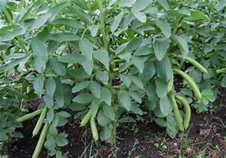
Vlinderbloemigen
Vlinderbloemigen bevatten veel eiwit. Daarnaast zit er energie in, in de vorm van zetmeel of olie. Alleen de vrucht (erwt of boon) wordt gebruikt als varkensvoer.
De belangrijkste zijn:
Bonen
Erwten
Lupinen
Veldbonen
Soja
Notes:
Een aantal vlinderbloemigen vormt peulvruchten. Deze peulvruchten bevatten naast veel eiwit ook olie of zetmeel.

Slide 12
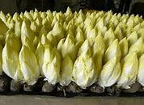
Knol- en wortelgewassen
De belangrijkste knol- of wortelgewassen als bestanddeel van krachtvoer zijn:
Suikerbieten (gedroogde pulp, melasse en vinasse)
Tapioca (meel)
Verder worden enkele knol- en wortelgewassen ook als bijproduct gevoerd.
Suikerbiet > perspulp
Aardappelen > stoomschillen, zetmeel, persvezel

Slide 13
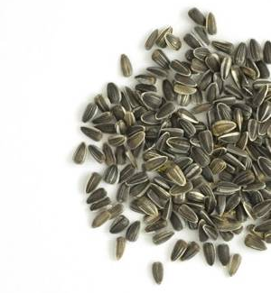
Oliehoudende zaden
Uit een aantal zaden wordt vaak eerst olie gehaald. Het product wat overblijf het … schilfers of schroot. Meestal is dit product prima geschikt als veevoer. Bevat vaak veel eiwit en mineralen. Vaak wordt het eerst gedroogd i.v.m. verwerking en bewaring.
Grondnotenschilfers en schroot
Katoenzaadschilfers en schroot
Kokosschilfers en schroot
Kool- en raapzaadschilfers en schroot
Lijnzaadschilfers, olie en schroot
Palmpitschilfers en schroot
Sojaschroot
Zonnebloemzaadschilfers en schroot

Slide 14
Groenten en fruit
Fruit kan prima als varkensvoer gebruikt worden. Is echter vaak lastig uit te voeren.
Groenten hebben vaak eerst bewerking nodig
.

Slide 15
Producten van dierlijke herkomst
Bevatten vaak veel eiwit van hoge kwaliteit
Zijn goed verteerbaar
Zijn rijk aan vitaminen en mineralen
Voorbeelden zijn zuivelbijproducten, ei-producten, vismeel en resten uit de voedingsindustrie.
Sinds de uitbraak van BSE is het verboden dierlijk eiwit te voeren aan runderen. Vroeger diermeel, verenmeel etc.
Notes:
BSE bovine spongiform encephalopathy of gekke koeienziekte is een aandoening van het centrale zenuwstelsel veroorzaakt door een prioneiwit. Verschijnselen vanaf 3 tot 4 jaar. Eerst afwijkend gedrag. Vervolgens neurotische afwijkingen (bijv. spiertrillingen of spontaan vallen). Daarna veranderende reacties op prikkels en tenslotte kunnen dieren niet meer staan.

Slide 16
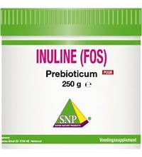
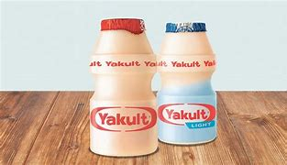
Additieven/supplement/toevoeging
Door de eerdergenoemde grondstoffen te mengen ontstaat mengvoer. Meestal wordt dit aangevuld met een premix.
Een premix is een mengsel van mineralen, vitaminen en soms ook prebiotica en of probiotica.
Prebiotica zorgen voor een betere ontwikkeling van de gewenst darmflora.
Probiotica zijn toegevoegde bacteriën die de darmflora verbeteren. Vaak bestaat dit uit een groot aantal bacteriestammen
Notes:
Op de plaatjes voorbeelden van pre en pro biotica uit de humane voeding. We bieden runderen vitaminen en mineralen ook soms aan in liksteen of emmer of als bolus.

Slide 17
Brijvoer
Als we voeders gaan mengen met water of een nat bijproduct, zodanig dat we dit kunnen verpompen spreken we van brijvoer.
Op grotere varkensbedrijf veel voorkomend. Waarom?
Notes:
Met brijvoer kunnen natte bijproducten prima gemengd gevoerd worden. Doel is besparing op de voerkosten.

Slide 18
Samenstelling rantsoen voor varkens
Hieronder de gemiddelde samenstelling van runderen op ds basis
74% is ruwvoer (gras, snijmaïs, graskuil, hooi)
20% is mengvoer (granen, zaden, vlinderbloemigen in brok)
4% is vochtige bijproducten (bierbostel, perspulp, aardappelpersvezel, tarwegistconcentraat)
2 % is losse grondstoffen (resten voeding, mineralen en vitaminen

Slide 19
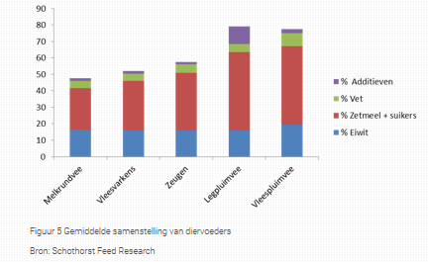
Samenstelling rantsoen
In de tabel de samenstelling van het rantsoen van runderen op basis van voedingsstoffen.
Notes:
Ruwe celstof en vocht is hier niet meegenomen.

Slide 20
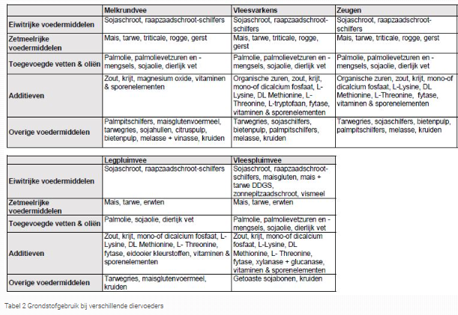
Samenstelling rantsoen
In de onderstaande tabel de meest gebruikte grondstoffen voor de betreffende diercategorie

Slide 21
Aan het einde van de les
Kun je de meest voorkomende voedermiddelen voor runderen benoemen.
Kun je minimaal 2 kenmerken van elk product benoemen.

